Slide 1
Treinamento Interno:

Slide 2
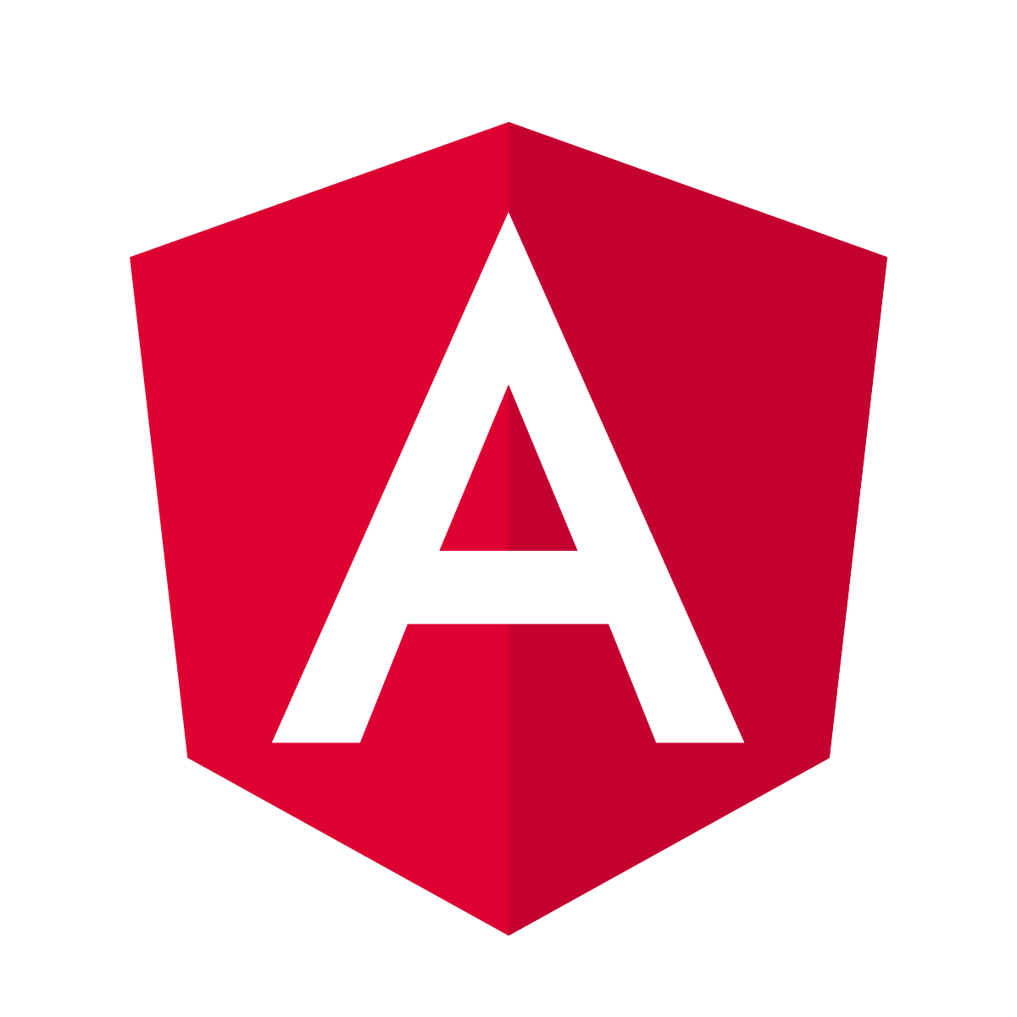
AngularJS #1
Introdução e Hello World

Slide 3
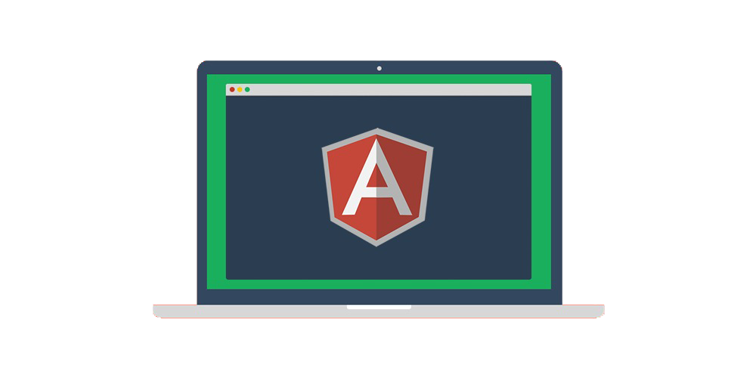

O que é?
AngularJS é um framework para desenvolver aplicações web utilizando javascript.
Normalmente é uma SPA (Single Page Application).

Slide 4



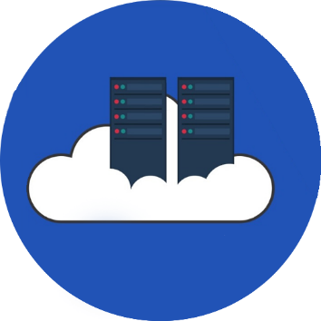

O que nos permite fazer?
Estruturação da
nossa aplicação
em camadas
bem definidas.
Criação de components reusáveis e modulares.
Fornece estrutura
nativa para integrar
com back-end via
AJAX.
Documentação das API’s bem desenvolvida e completa.
https://angularjs.org/
Facilita a automação de testes nativamente (ngMock).
https://docs.angularjs.org/api/ngMock

Slide 5



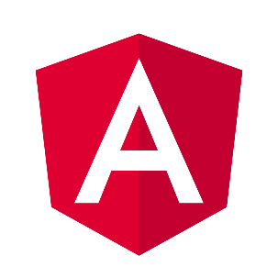
Como surgiu?
Sua criação tinha como objetivo facilitar a criação de aplicações web.
Miško Hevery
https://github.com/mhevery
Adam Abrons
https://github.com/abrons
2009

Slide 6









Como surgiu?
Em apenas 6 meses o Google Feedback estava com 17.000 linhas de código.
Miško apostou com seu gerente que reescreveria todo projeto em 2 semanas.
Sua única condição era que utilizasse o framework que havia criado, no caso, o AngularJS.
Não conseguiu finalizar em 2 semanas.
Finalizou em 3 semanas, reduzindo a aplicação à 1.500 linhas.

Slide 7




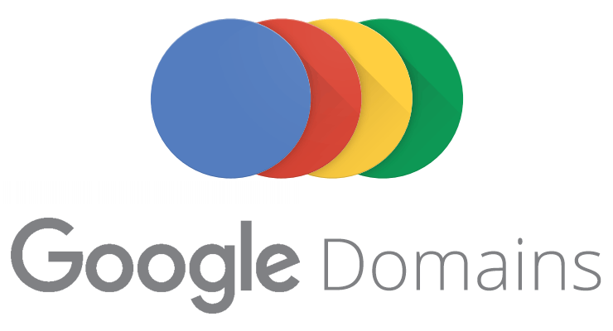




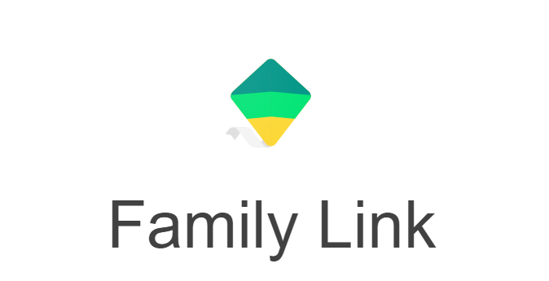
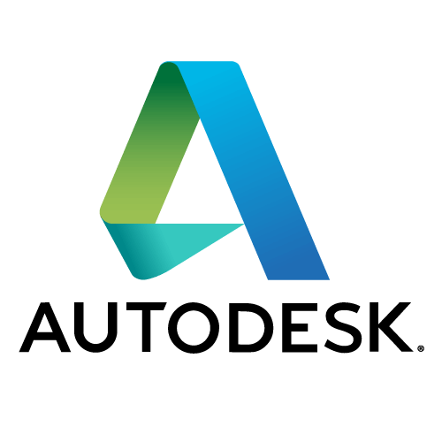
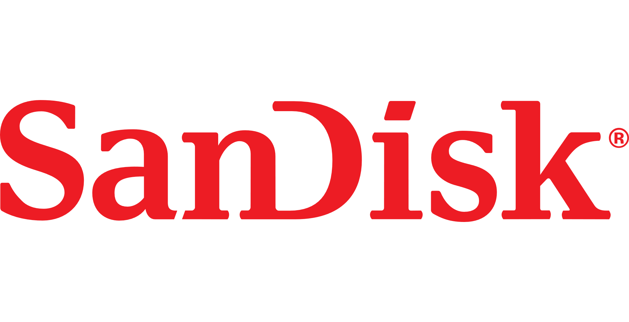

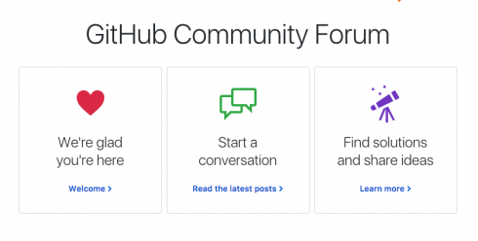



Quem ainda usa?
+ 74
Mais em: https://www.madewithangular.com/categories/angularjs/

Slide 8



Porque eu deveria usar?
Produtividade
Alto grau de reuso = Escrever menos código
Two-way-data-binding: Evita o trabalho de ficar notificando a interface de alterações ocorridas.
Continuidade
Grande equipe da Google de desenvolvedores para manutenção.
Novas versões sendo lançadas com frequência, como o angular 2, 4, 7.
Comunidade
Quantidade absurda de livros, blogs, fóruns, threads no Stackoverflow, vídeos, integração com produtos existentes (bootstrap, charts, devExtreme, etc…)

Slide 9




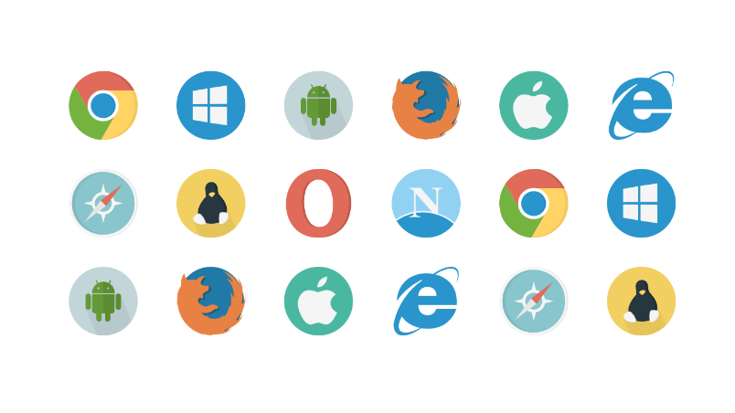

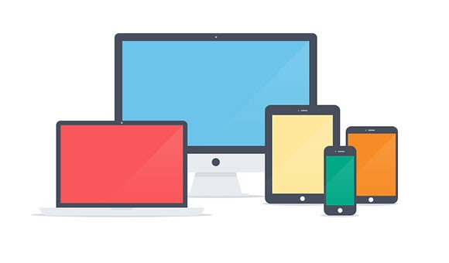


Como funciona?
Aplicação
Começou a ser discontinuado a partir da versão 1.2
8
Browser
Versão mais recente do AngularJS 1.7.x
Dispositivos
8

Slide 10


Já que roda no browser, como fica a performances?
Como tudo roda no cliente, temos de ter bom senso na hora do desenvolvimento.
DOs
DON’Ts
Minificar! Reduz de 30-40% o tamanho;
Enviar recursos muito grandes para a aplicação, como um JSON de 30MB;
Ex.: Portal de associados: 64,4MB => 2,60MB e reduzindo…
Manter o framework atualizado;
Hospedar imagens, libs e demais itens “não-cruciais” na aplicação;
Da versão 1.2 para a 1.3 houve acréscimo de 4.4x na rapidez.
Modularizar e componentizar!
- Replicação de Código = + Rapidez

Slide 11

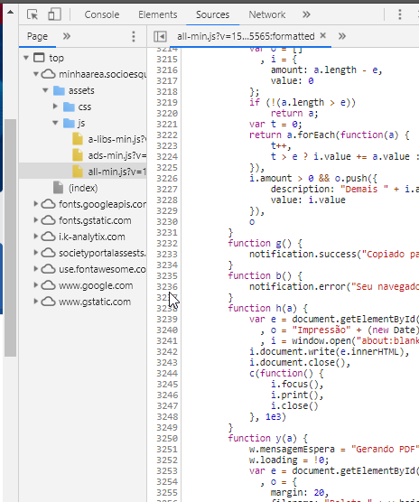

E a segurança?
“Meu Código está aberto no navegador!
E agora?! Ele pode ser roubado?”
No browser, F12!
“Pode e vai! Hehehehe”
“O que eu posso fazer para evitar isso?”
Minificar e “embaralhar” o código, dificultando o entendimento da lógica e semântica da aplicação;
Usar SSL (https) em todos os endpoints da aplicação.
Utilizar autenticação na comunicação com o back-end.
Armazenar senhas e dados sensíveis na aplicação.

Slide 12
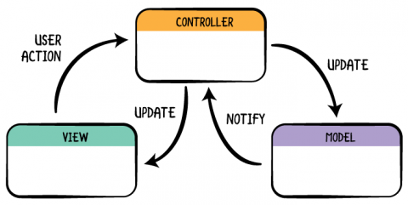


Padrão – MVC? MVP? MVVM? E agora?
MVC!
MVVM!
No! It’s MVP!
Afinal, o que o AngularJS é?

Slide 13
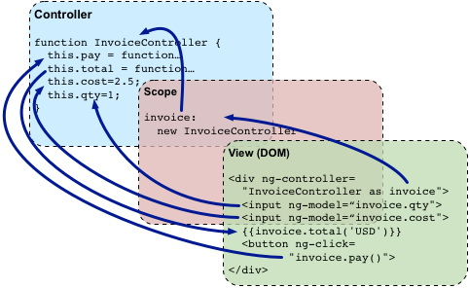



Padrão – Finalmente, MVW
Após se cansarem da discussão, os criadores definiram:
É MVW (Model-View-Whatever)!
Whatever – What fits/works for you
É um padrão que não é padrão!
Basicamente, faça o que funcionar para você.
View
Scope
Controller

Slide 14
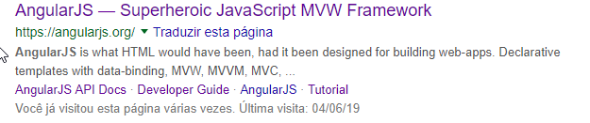
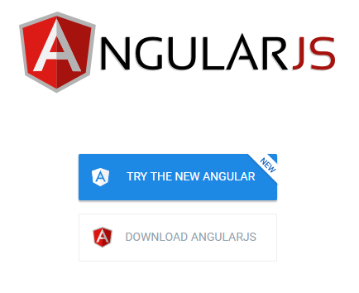
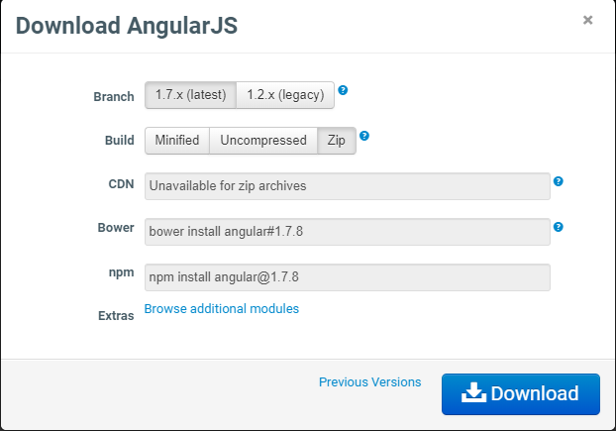
Hello World

Slide 15
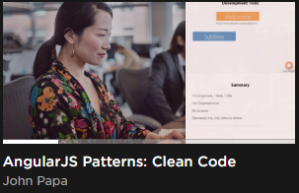
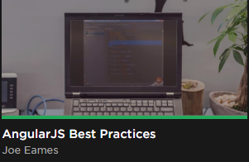
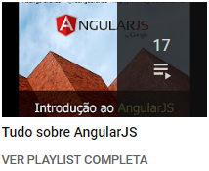
Auxiliares!
AngularJS Patterns: Clean Code
John Papa
https://app.pluralsight.com/library/courses/angularjs-patterns-clean-code/table-of-contents
AngularJS Best Practices
Joe Eames
https://app.pluralsight.com/library/courses/angular-best-practices/table-of-contents
Tudo sobre AngularJS
Rodrigo Branas
https://youtu.be/_y7rKxqPoyg

Slide 16




Este que vos fala…
Muito obrigado!
Vitor Bauermann Silveira
https://twitter.com/vtbauermann
https://github.com/vbauermann
https://www.linkedin.com/in/vitor-bauermann-silveira-711274b8/

